Slide 1

비가 와도 눈이 와도 바람이 불어도 신속한 배달,
당신의 행복을 배달합니다.
백마 택배
오늘은 말들이 다 바빠서,
기사님이 대신 왔습니다.
A+ 조
2022664012 김태현
2022964050 하민수
2024964049 황주은
Notes:
비가 와도 눈이 와도 바람이 불어도 신속한 배달,
당신의 행복을 배달합니다.
오늘은 말들이 다 바빠서,
기사님이 대신 왔습니다.

Slide 2

목차
1. 사용도구 및 협업 방식
5. PWA
2. API
6. 페이지 소개
3. 피그마
7. 마무리
4. 바이브 코딩
8. 질의응답/참조

Slide 3
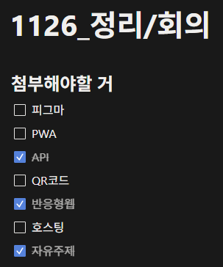
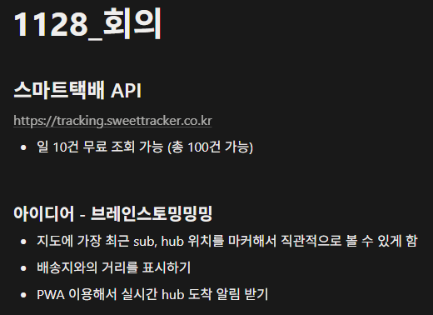
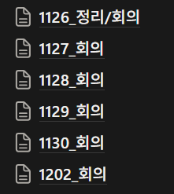
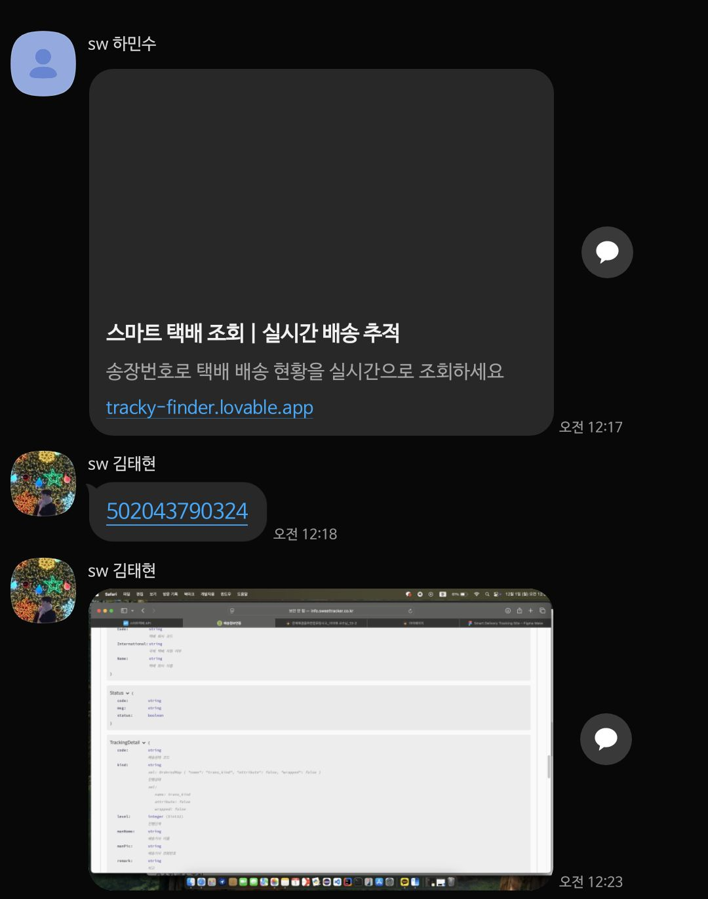
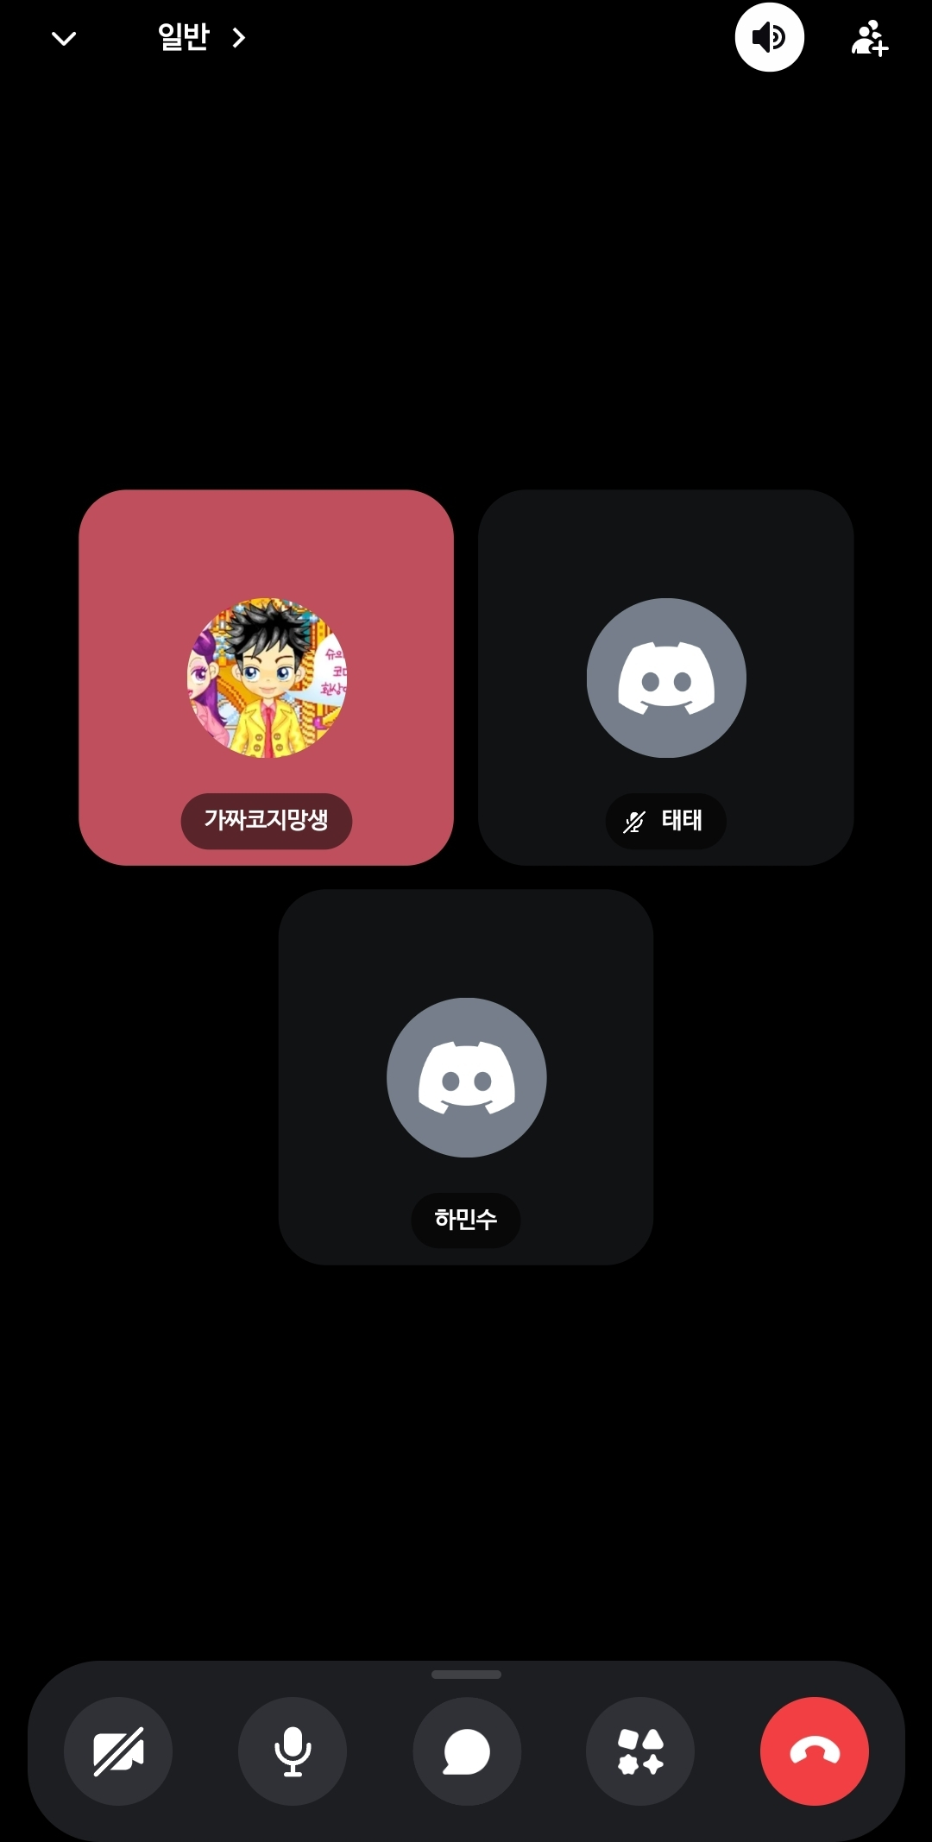
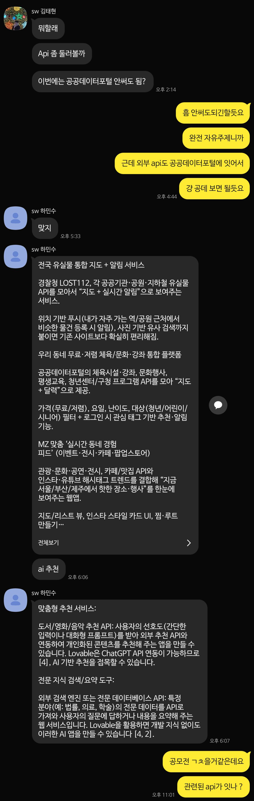
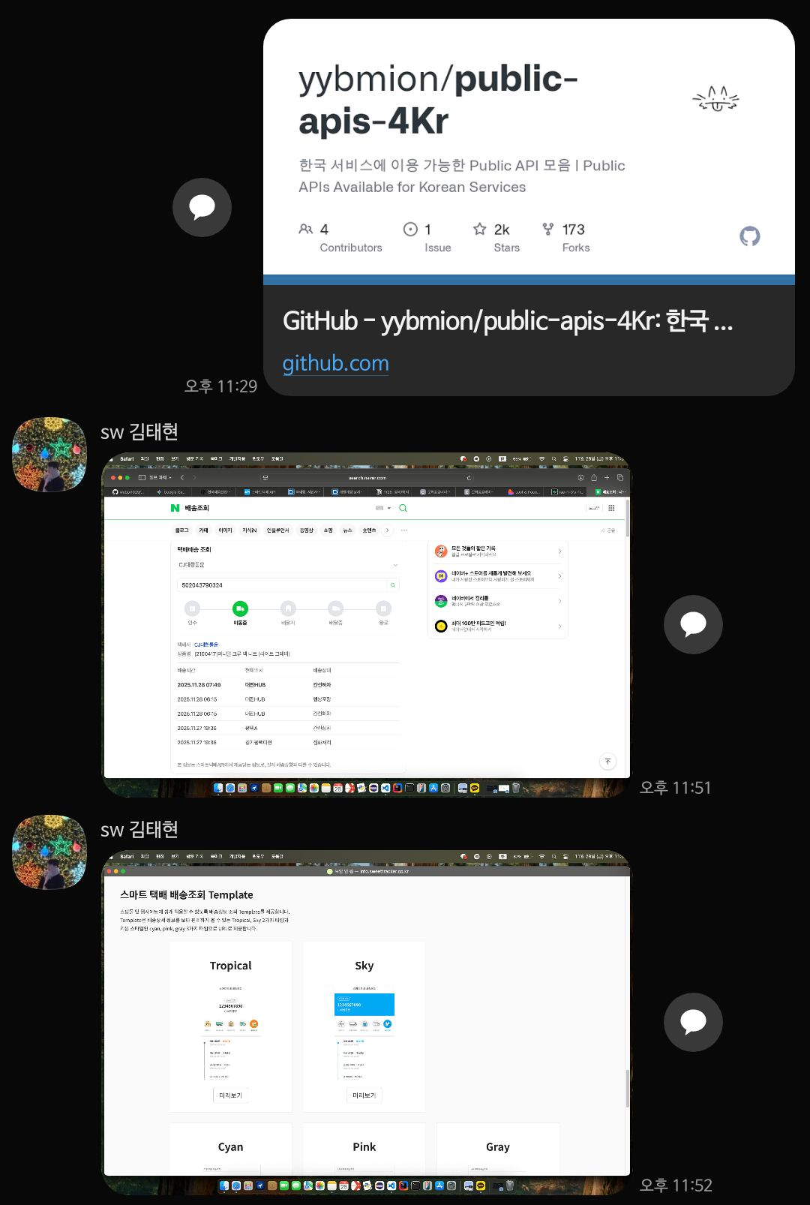
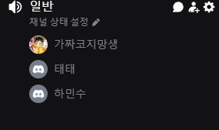
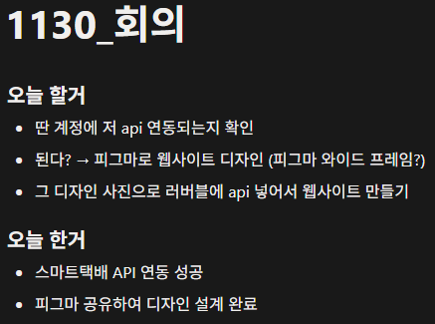
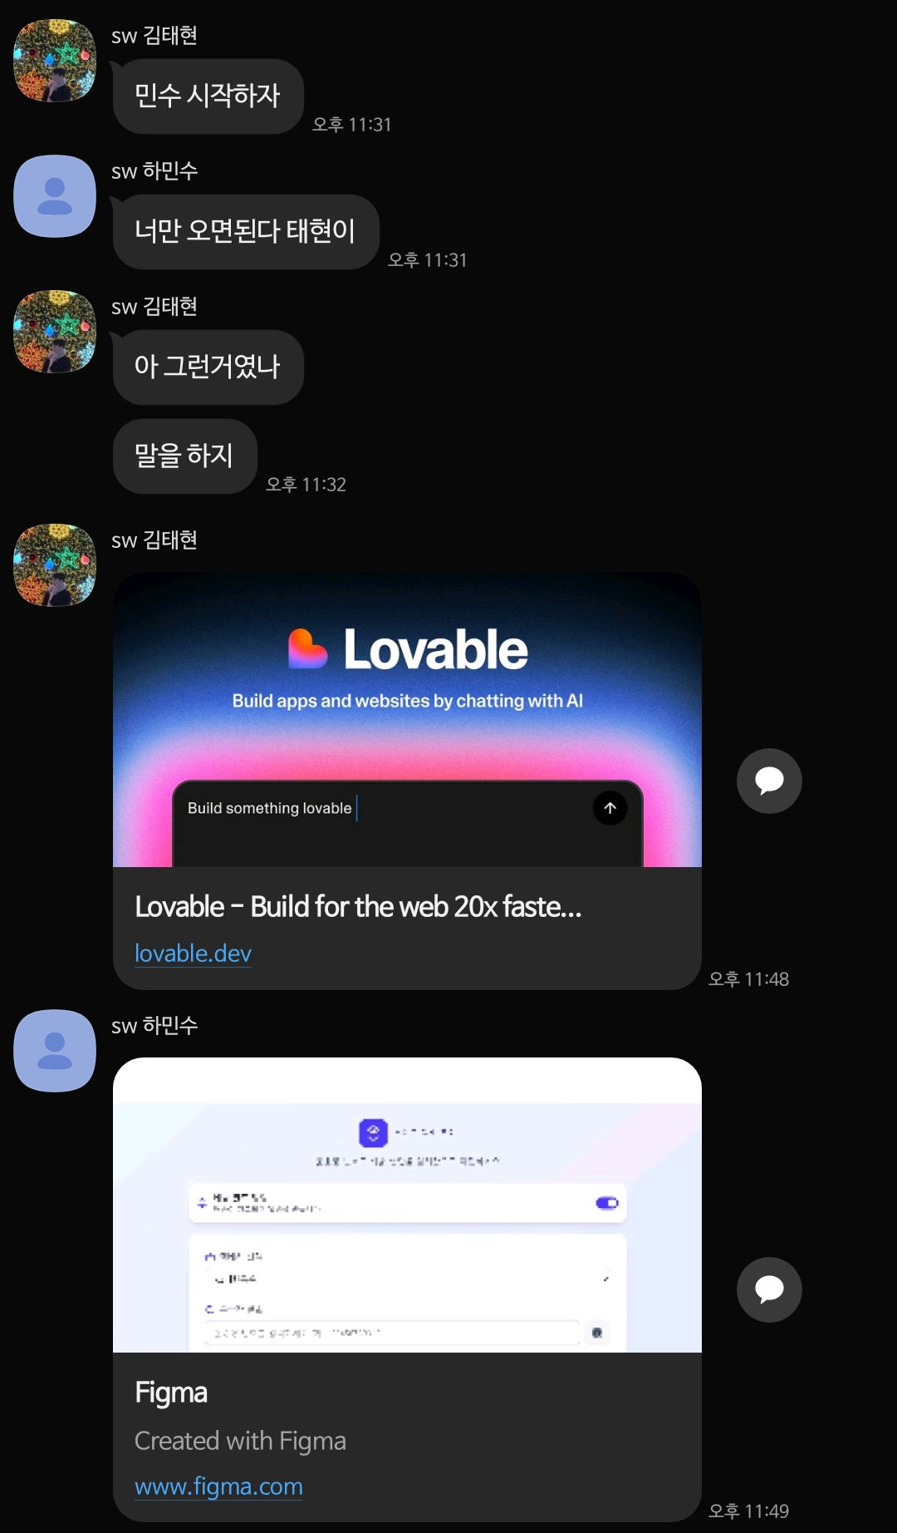
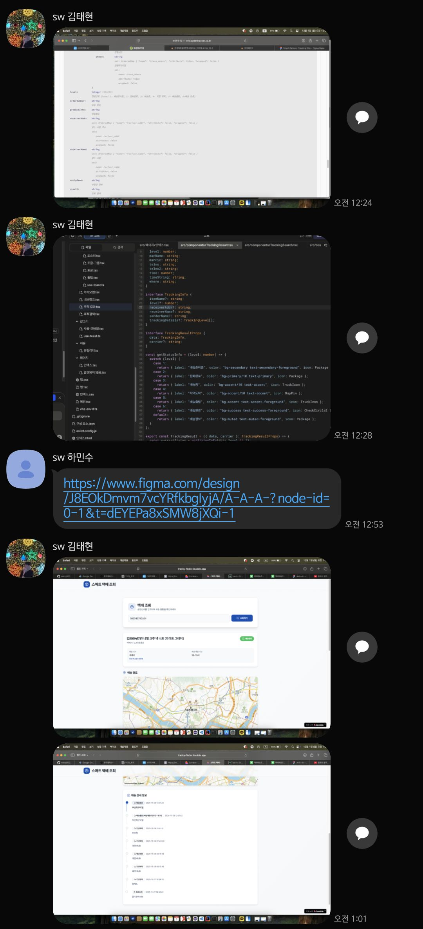
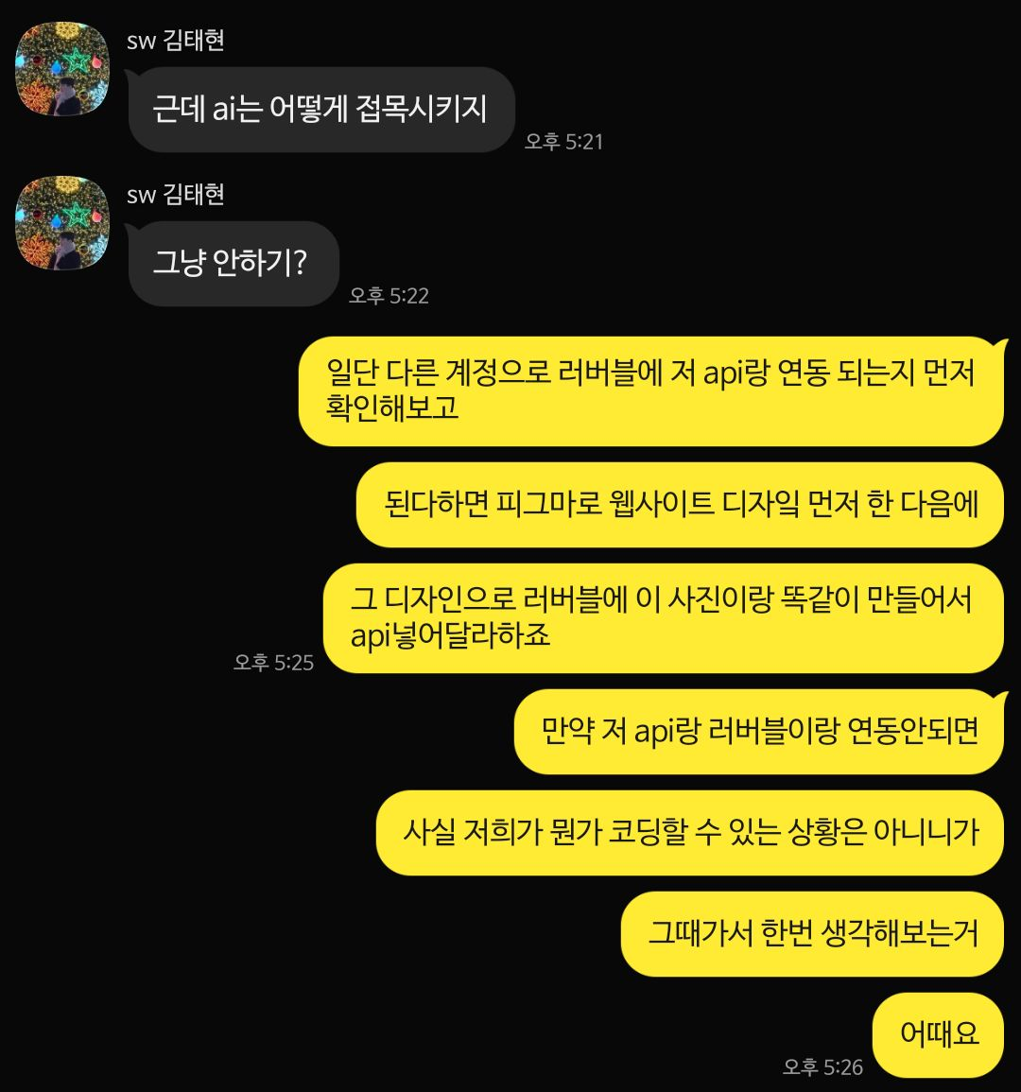
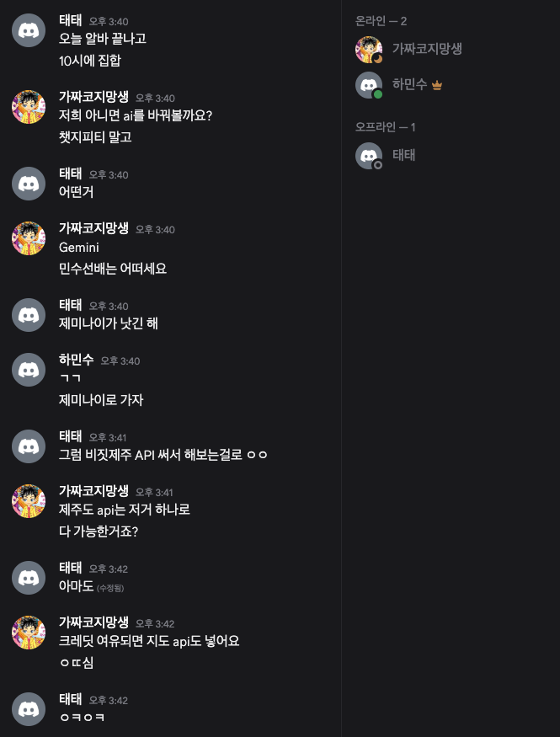
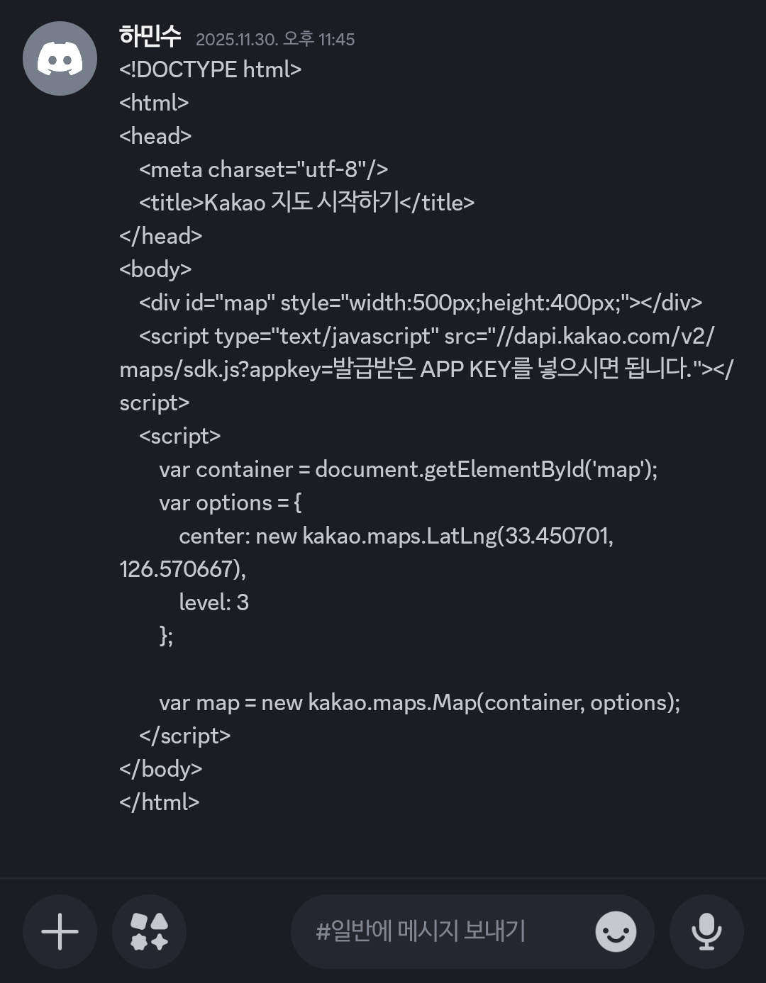
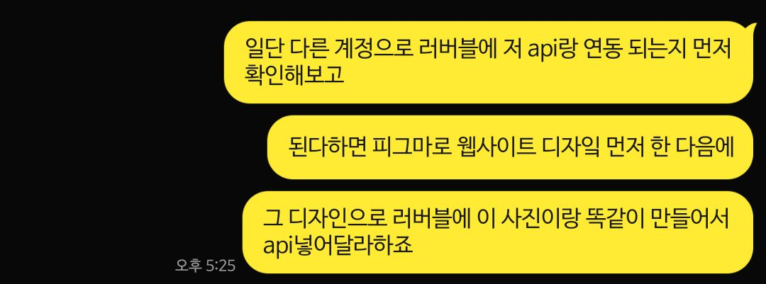
1. 사용도구 및 협업 방식
노션
카카오톡
디스코드
커뮤니케이션 도구

Slide 4

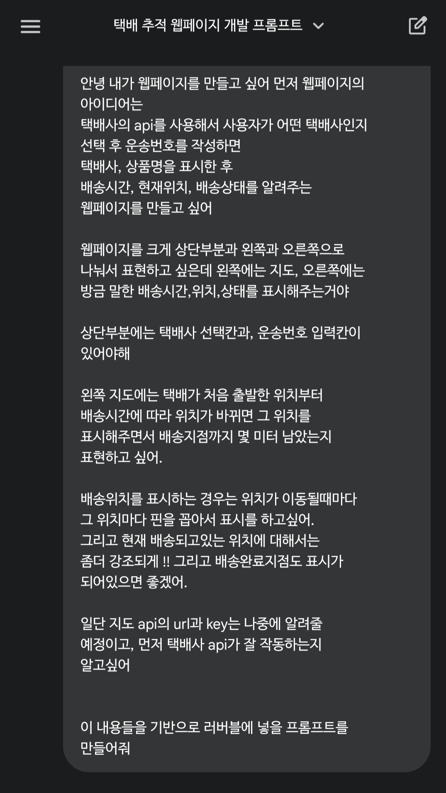
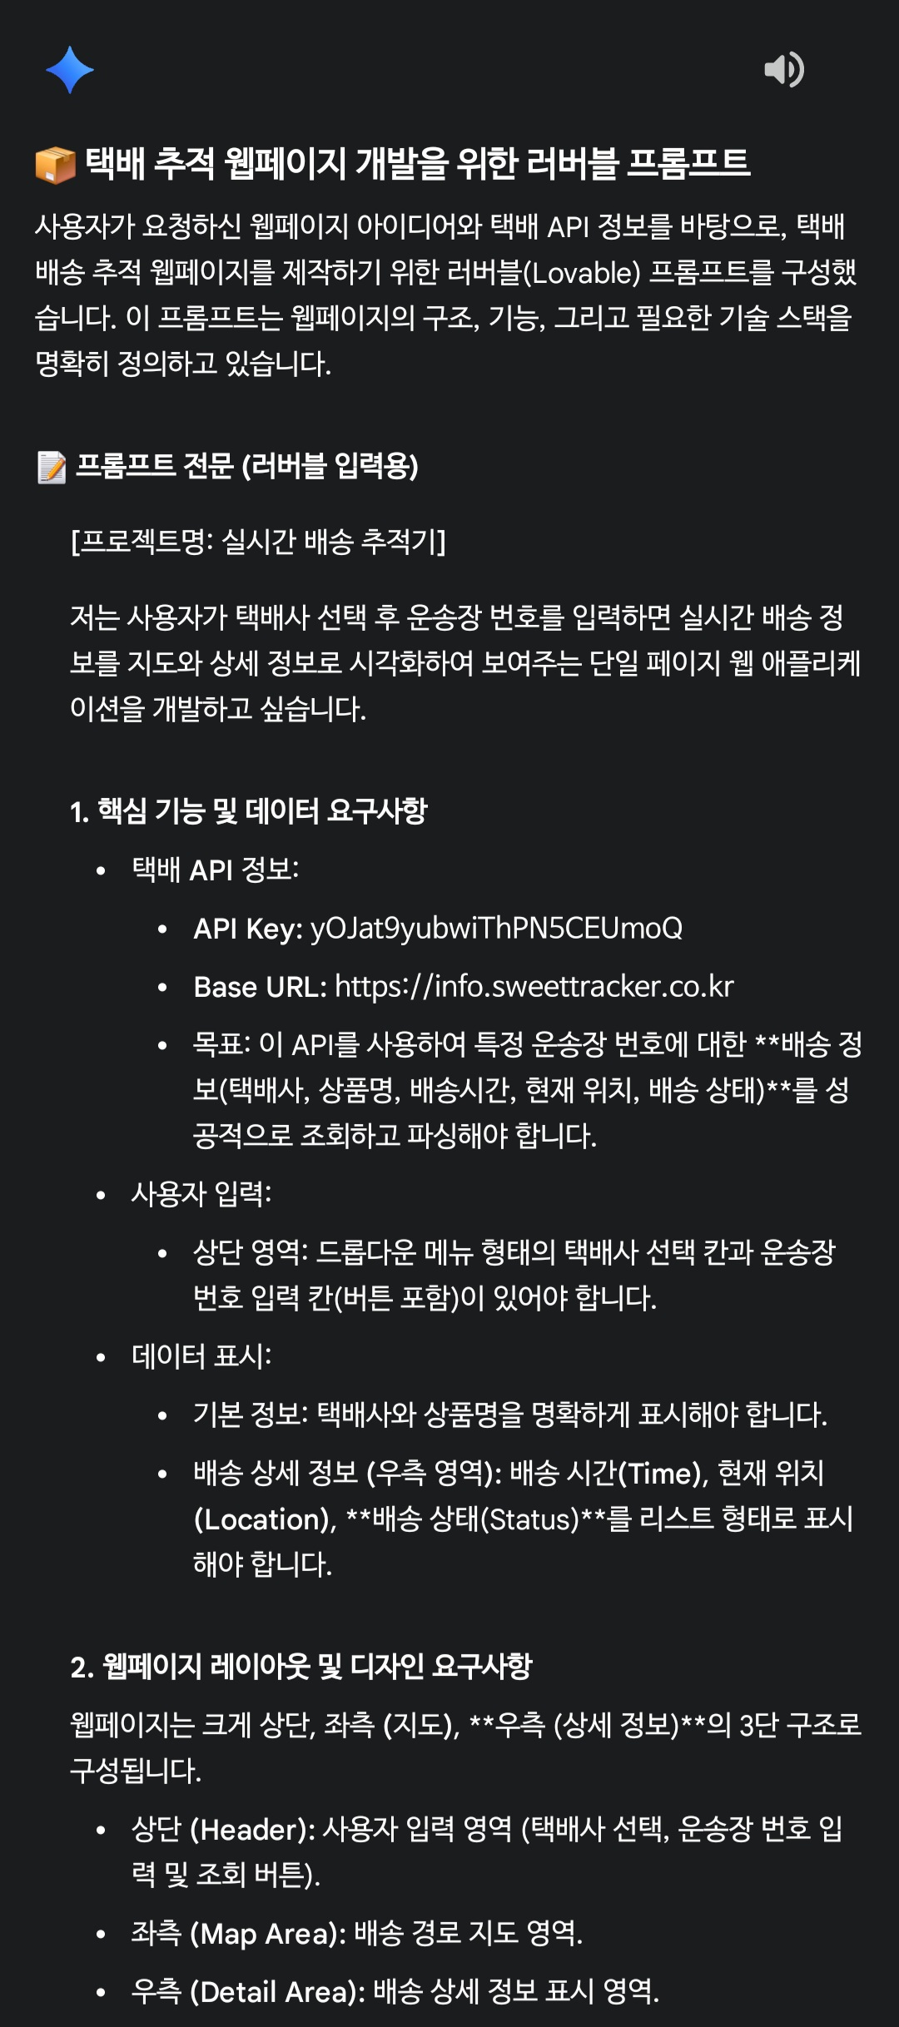
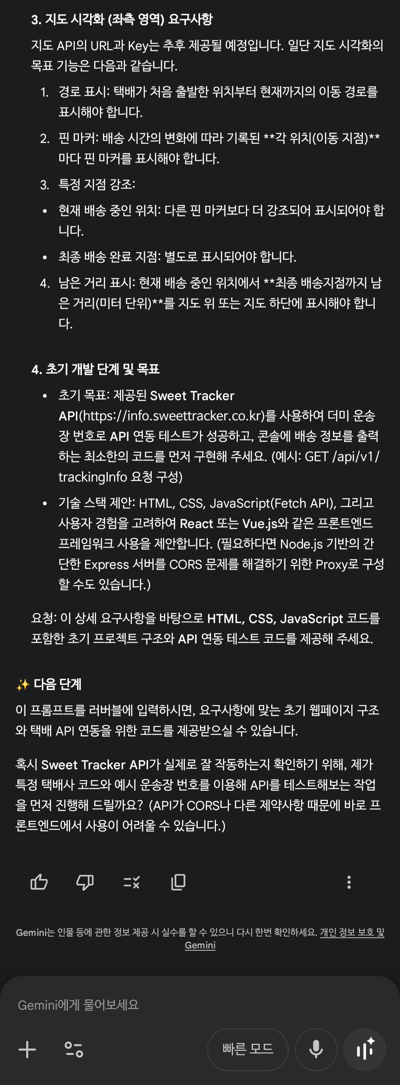

1. 사용도구 및 협업 방식
gemini
Figma
lovable
개발 도구

Slide 5
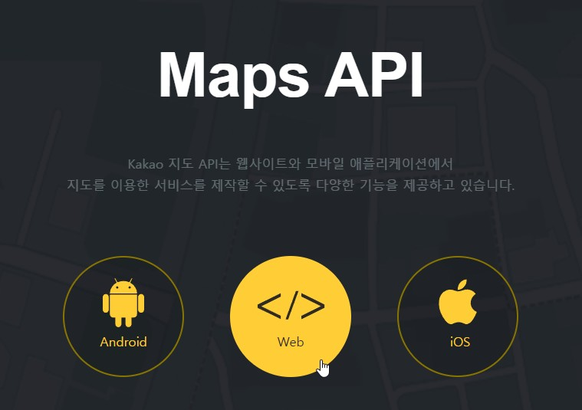
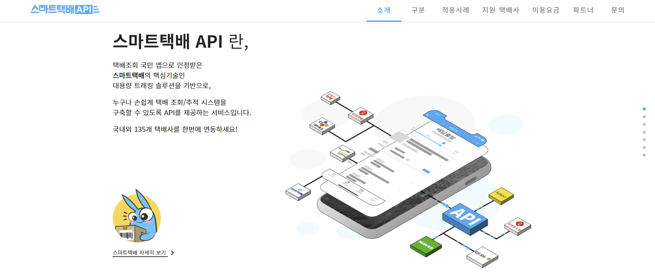
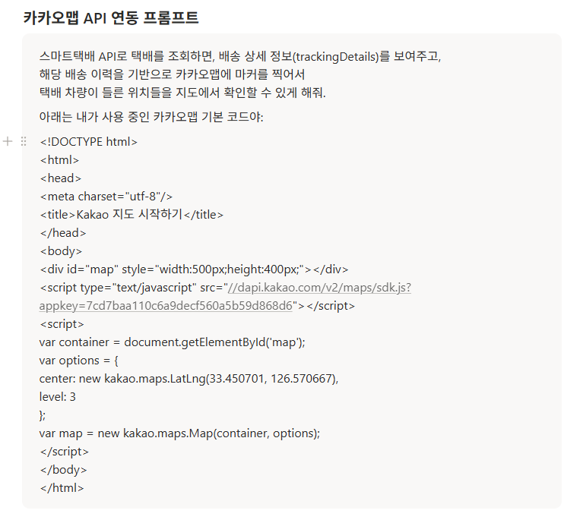
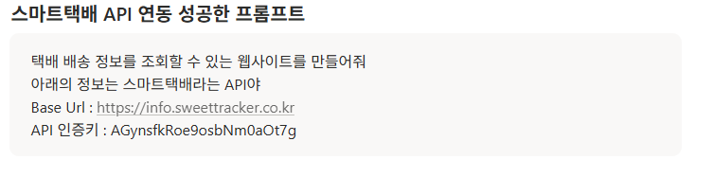
2. API
카카오맵 API
스마트택배 API
Kakao Developers 활용

Slide 6
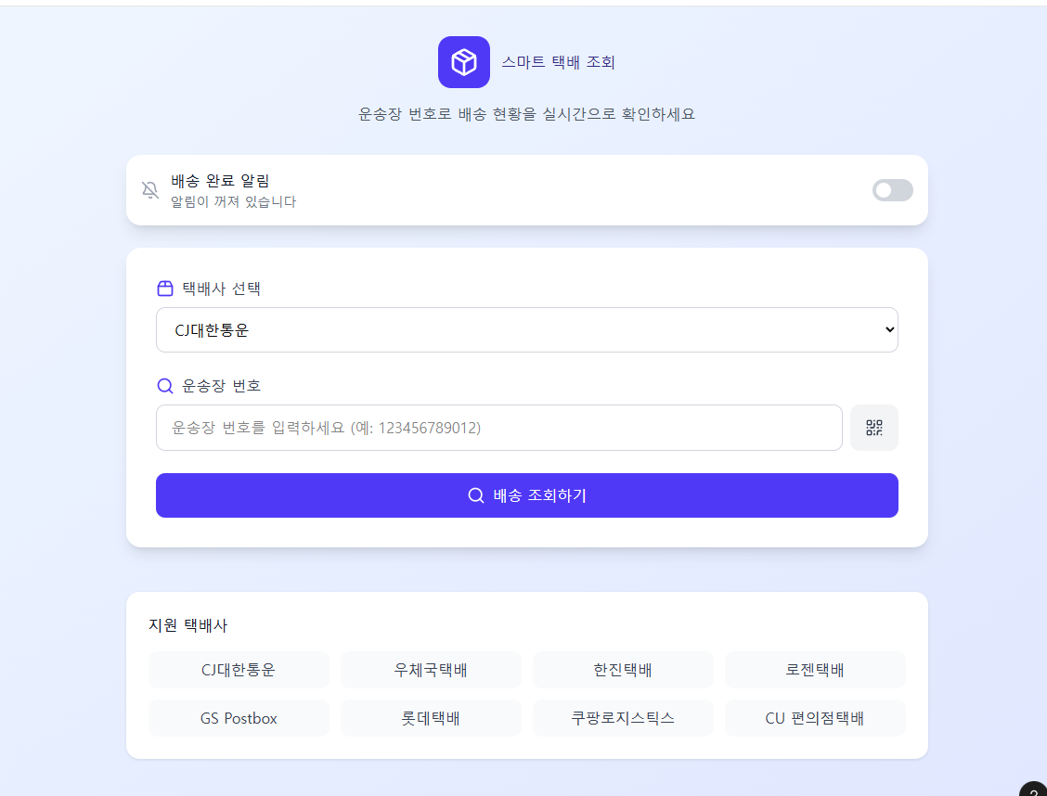
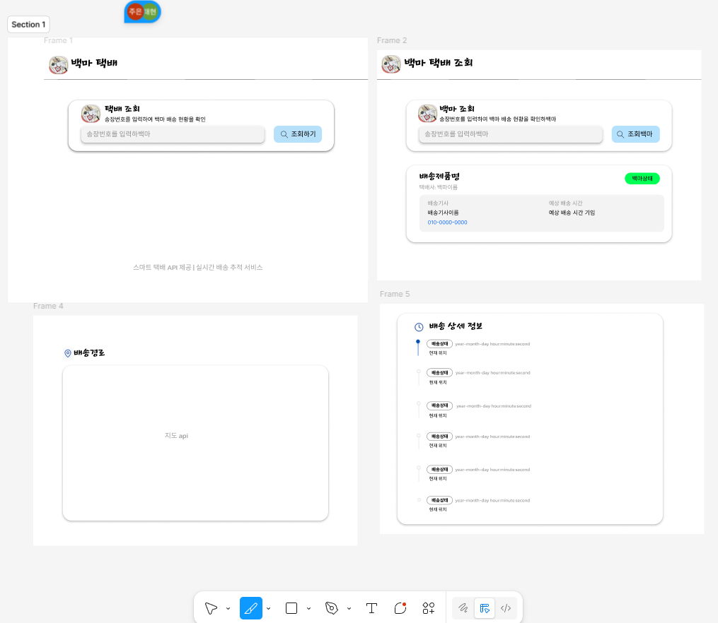
3. 피그마
웹 사이트 초기 디자인
피그마 와이어 프레임 ai로 만든 디자인
피그마 공동 작업으로 만든 디자인

Slide 7
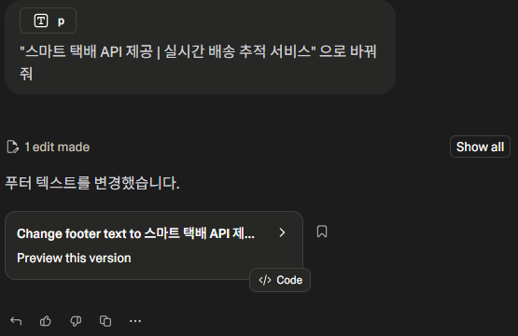
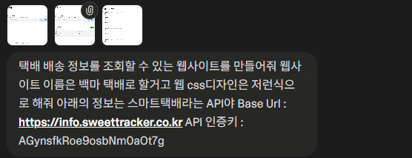
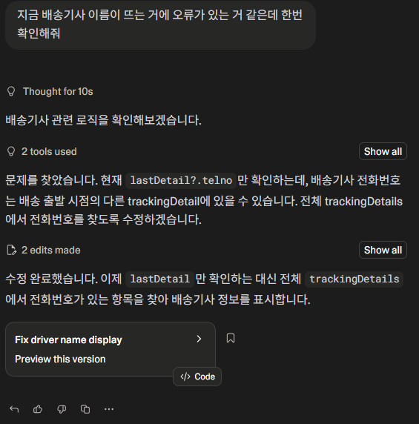
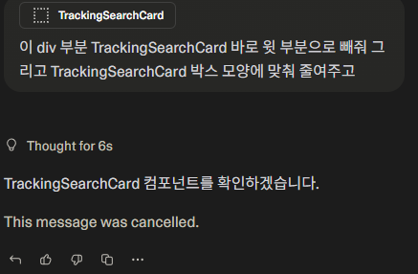
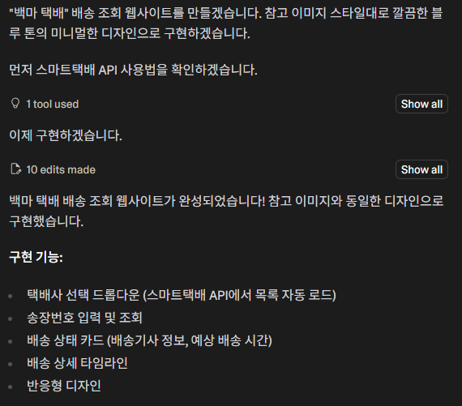
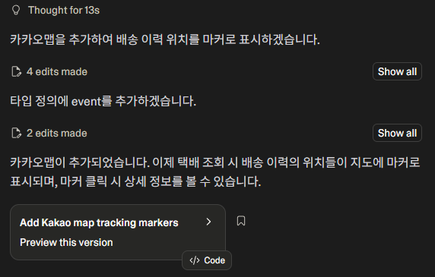
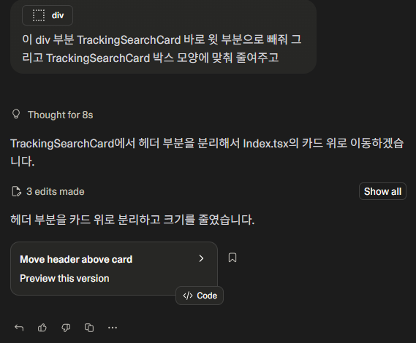
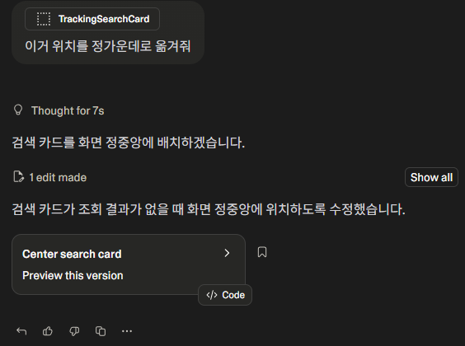
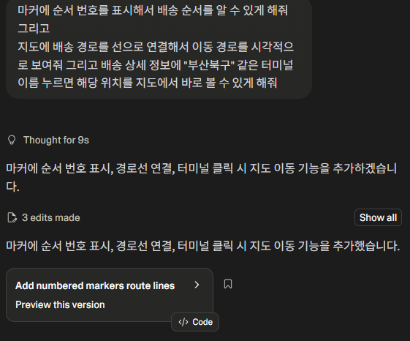
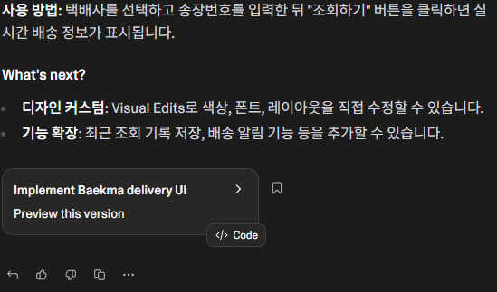
4. 바이브 코딩

Slide 8
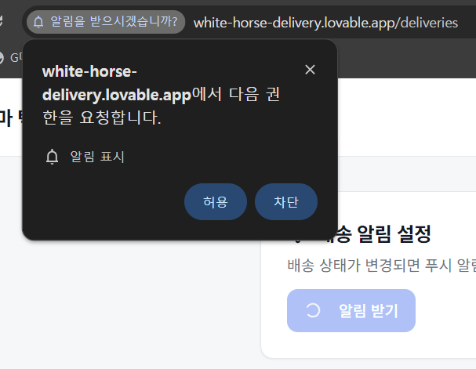
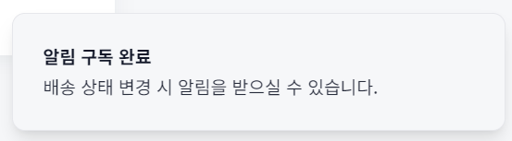
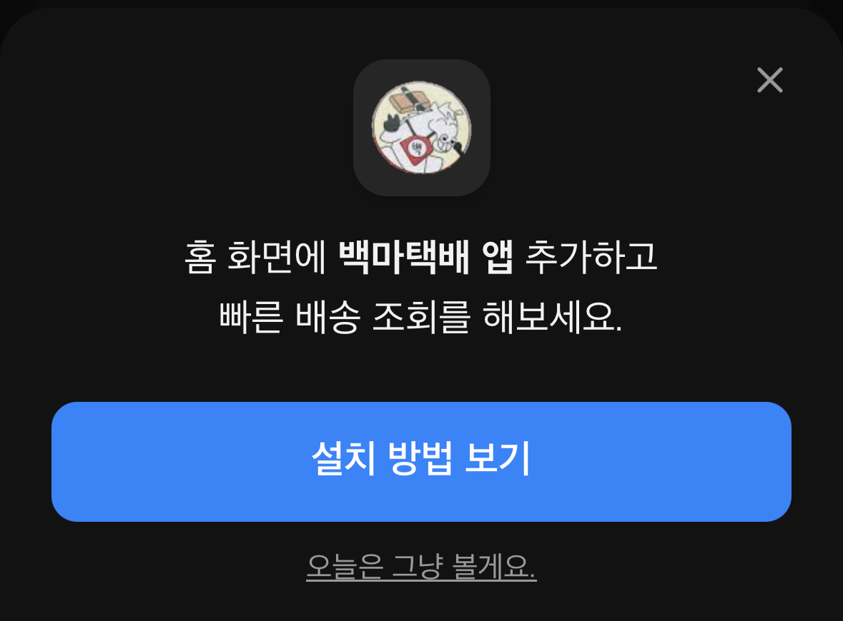
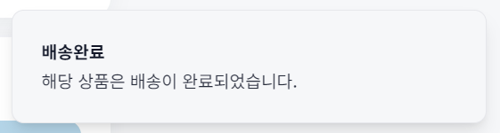
5. PWA
배송 알림 설정
앱 추가

Slide 9
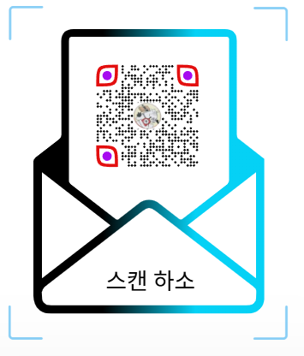
6. 페이지 소개
CJ 505035682746 (배송완료)​
롯데택배 409863195125(배송미완)
https://white-horse-delivery.lovable.app/

Slide 10
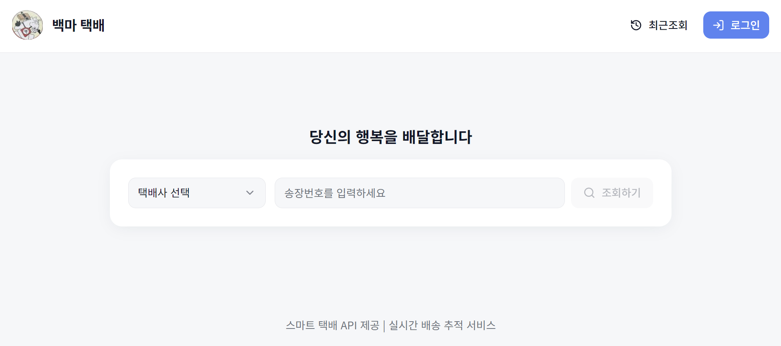
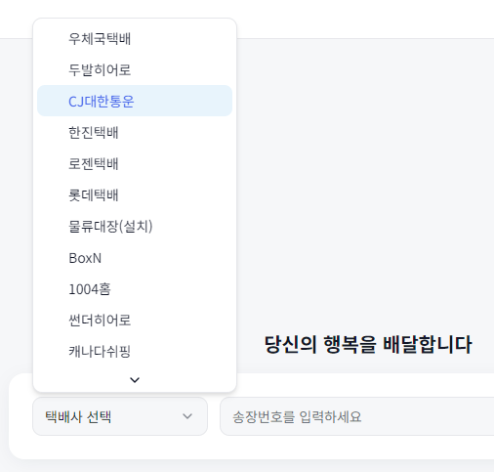
6. 페이지 소개 – 메인 페이지
웹 메인 페이지
택배사 선택
송장번호 입력 칸
최근 조회한 송장번호 확인 목록

Slide 11
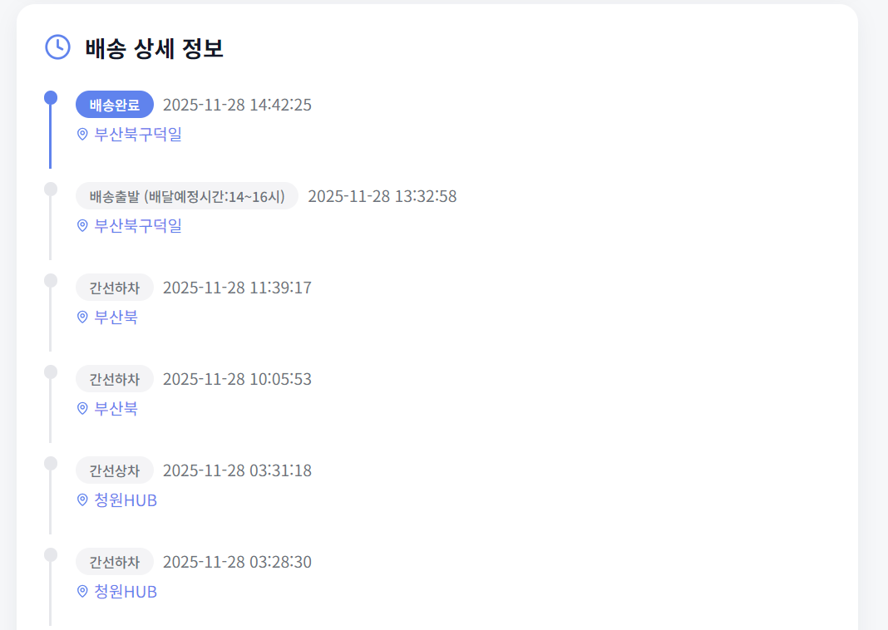
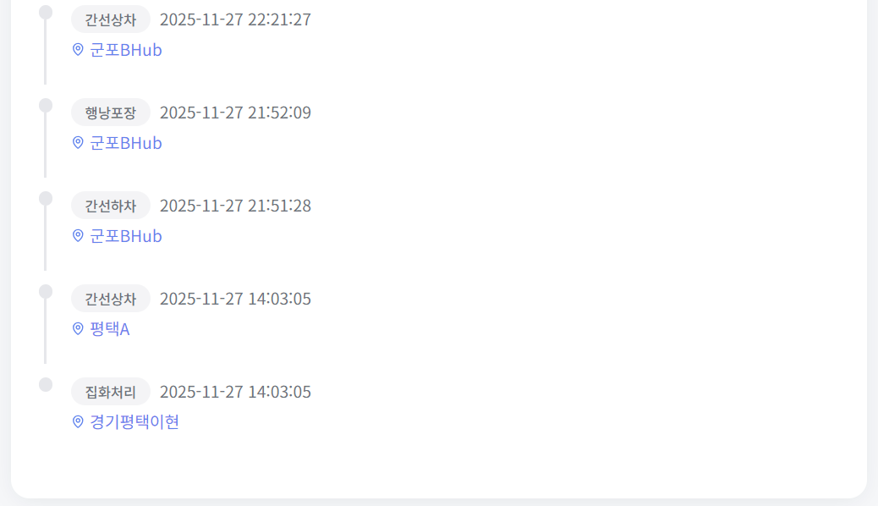
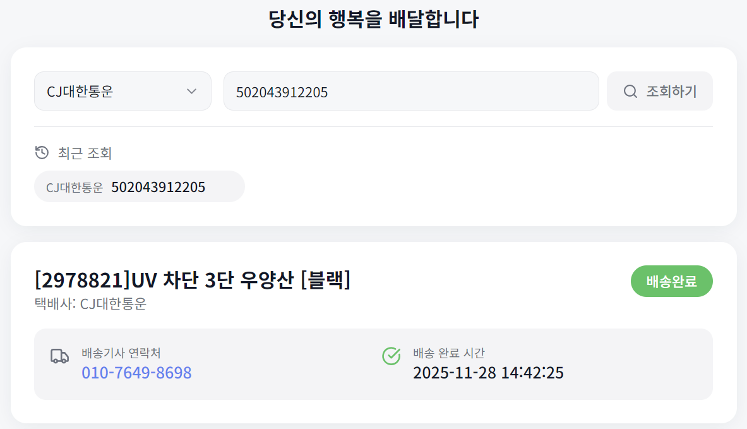
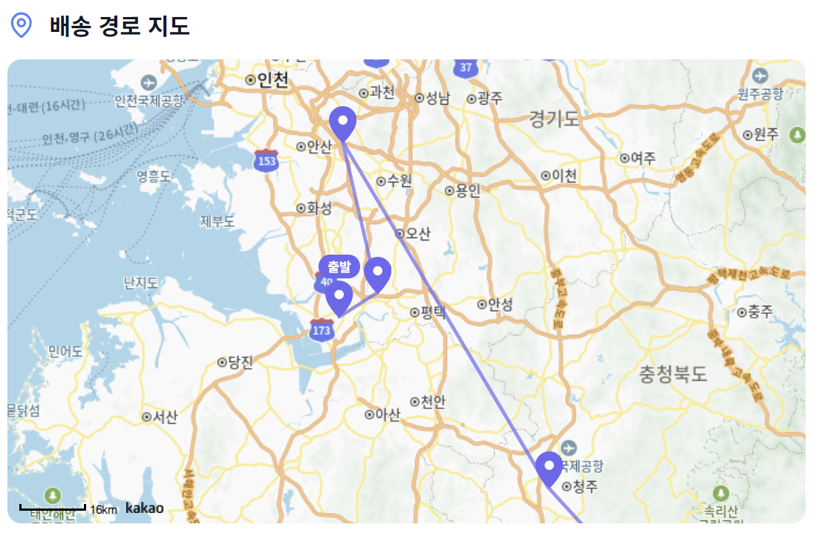
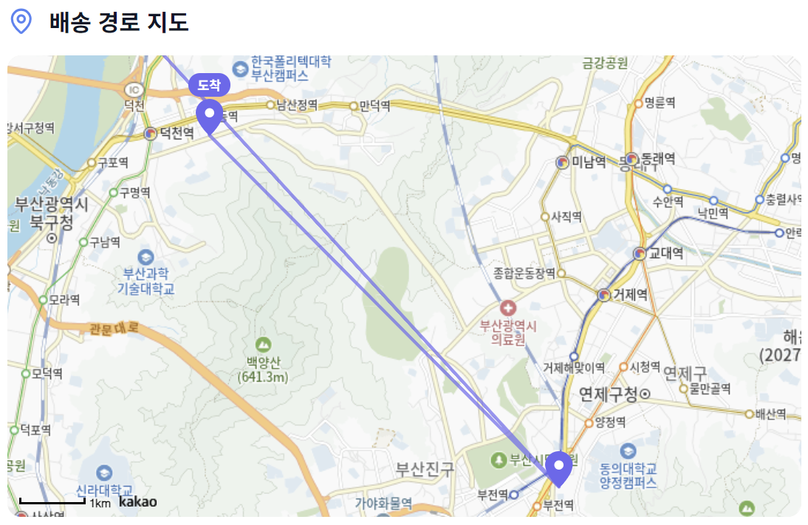
6. 페이지 소개 – 조회 페이지
실시간 배송
트래킹 서비스
배송 제품명 확인
실시간 경로 추적

Slide 12
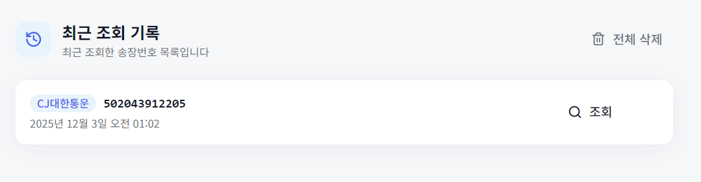
6. 페이지 소개 – 최근 조회 페이지
최근 조회 페이지
조회 이력 저장 및 재조회

Slide 13
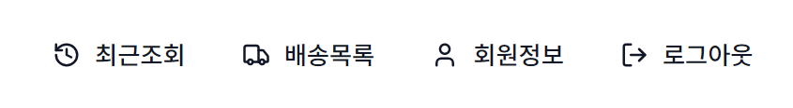
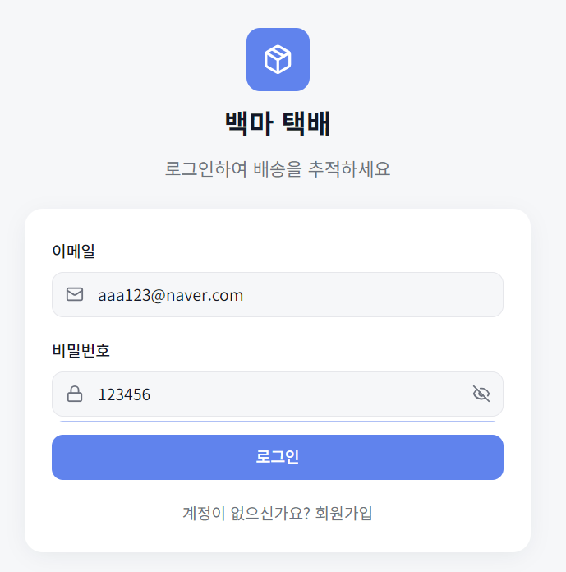
6. 페이지 소개 – 로그인 페이지
로그인 페이지
회원가입 또는 로그인
로그인 시 배송목록과 회원정보 기능 추가

Slide 14
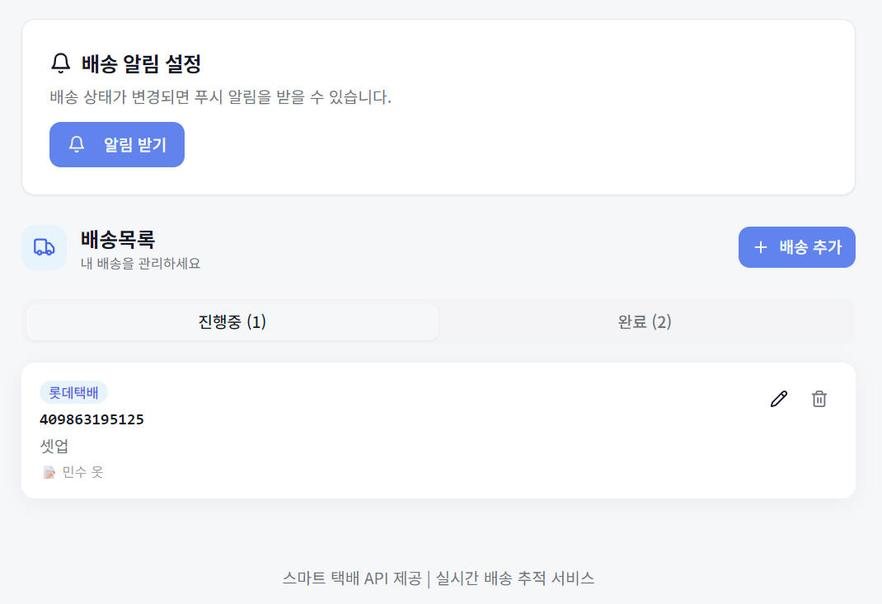
6. 페이지 소개 – 배송 목록 페이지
배송 알림 설정
실시간 운송 상태 변화 알림 제공
PWA 설치 기능 도입

Slide 15

6. 페이지 소개 – 배송 목록 페이지
배송 목록 관리
배송 추가하여 더 쉬운 조회

Slide 16
7. 마무리 - 차별점
배송 관리 기능
지도 기반 실시간 위치 시각화
PWA 설치 기능 도입
여러 건의 배송 정보를
하나의 화면에 모아
전체 현황을 한 번에
확인하고 관리 가능
복잡한 텍스트 정보 대신
지도 기반 인터페이스를 제공하여,
배송 상품의 현재 위치와
이동 경로를 쉽게 파악
별도의 앱 스토어 설치 과정 없이,
웹 사이트에서 바로 홈 화면에
아이콘을 추가하여 빠른 접근성

Slide 17
질의 응답

Slide 18
참조
lovable: https://lovable.dev/projects/fc92143f-37e1-4af2-8d22-61fa3c0616d8
Kakao Developers: https://developers.kakao.com/
Notion: https://www.notion.com/ko
Figma: https://www.figma.com/ko-kr/
Discord: https://discord.com/
KakaoTalk: https://www.kakaocorp.com/page/service/service/KakaoTalk
Gemini: https://gemini.google.com/app?hl=ko

